Slide 1
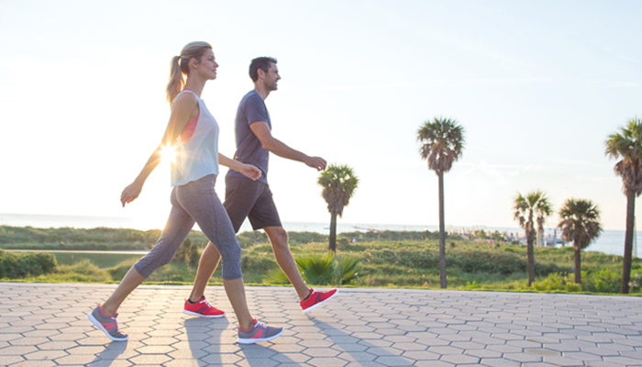
Em đã bao giờ đi bộ dạo chơi chưa? Những lúc như thế em cảm nhận được điều gì?

Slide 2
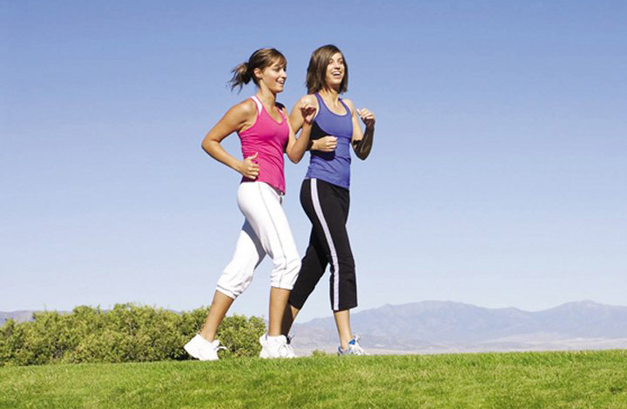
Giảm nguy cơ đột quỵ hoặc các vấn đề tim mạch
Giúp ngủ ngon
Thúc đẩy khả năng sáng tạo
Đi bộ giúp ta
Cải thiện thị lực
Giữ bình tĩnh và giảm căng thẳng
Tăng cường khả năng của não
Tăng cường sức khỏe xương
Kéo dài tuổi thọ
….

Slide 3
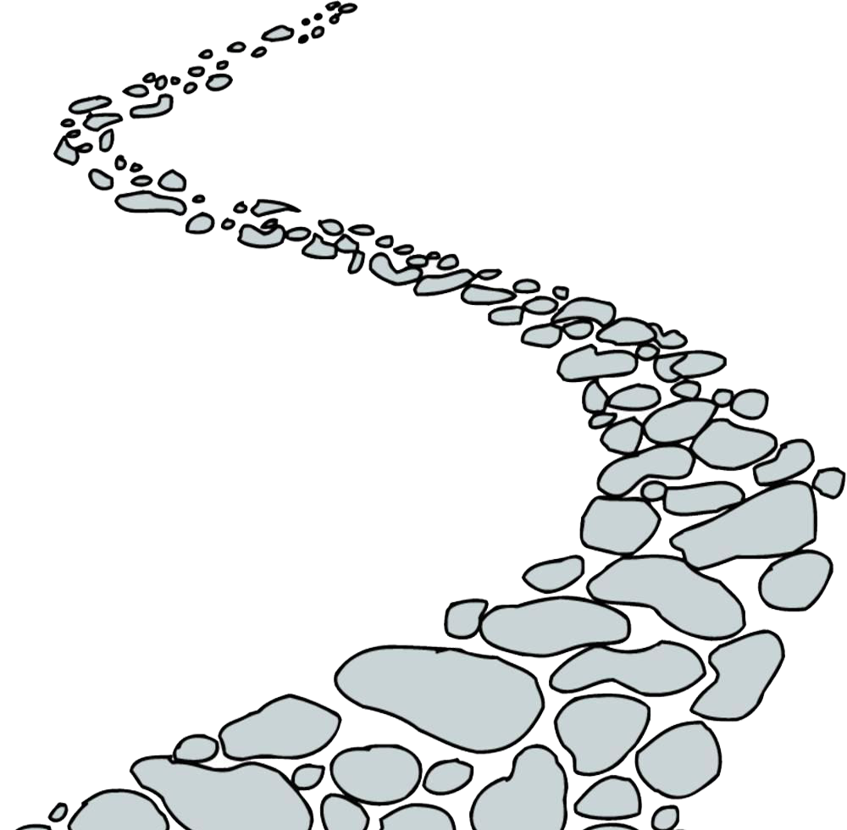
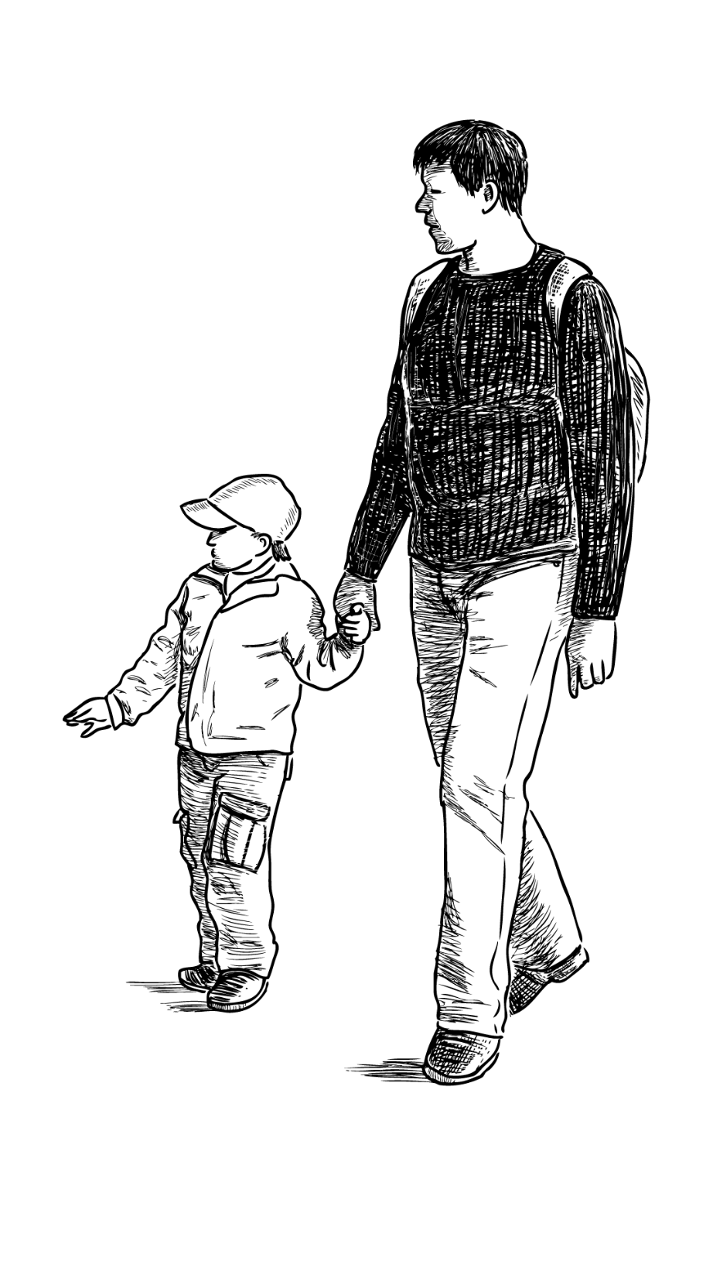
Tiết 113+114
ĐI BỘ NGAO DU
(Trích Ê-min hay Về giáo dục)
Ru-xô

Slide 4
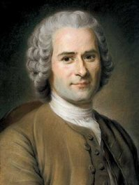
I. Tìm hiểu chung
1. Tác giả:
- Là nhà văn, nhà triết học, xã hội Pháp
- Tư tưởng của ông có tác động lớn đến cách mạng Pháp 1789
- Là tác giả của nhiều tác phẩm nổi tiếng
Ru-xô (1712-1778)

Slide 5
2. Tác phẩm
- Xuất xứ: Văn bản trong quyển V của tác phẩm “ Ê-min hay về giáo dục” (1762)

Slide 6
GĐ1
Từ lúc Ê-min ra đời đến lúc 3 tuổi (Nhiệm vụ giáo dục sao cho cơ thể em được phát triển theo tự nhiên).
5 quyển = 5 giai đoạn
GĐ2
Ê-min từ 4 - 12 tuổi ( Nhiệm vụ giáo dục cho Ê-min một số nhận thức bước đầu).
Ê-min từ 13 - 15 tuổi (Trang bị cho Ê-min một số kiến thức khoa học hữu ích từ thực tiễn và thiên nhiên).
GĐ3
GĐ4
Ê-min từ 16 - 20 tuổi (Ê-min được giáo dục về đạo đức và tôn giáo)
GĐ5
Ê-min trưởng thành ( Ê-min đi du lịch 2 năm để thử thách đạo đức và nghị lực)

Slide 7
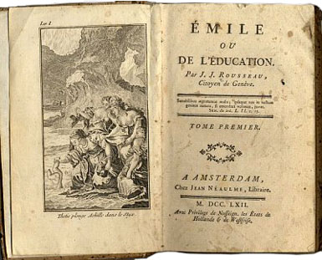
- Thể loại: Ê-min hay về giáo dục là một thiên Luận văn- tiểu thuyết

Slide 8
- PTBĐ: Nghị luận chứng minh
- Bố cục: 3 phần

Slide 9
Từ đầu đến ... “nghỉ ngơi”: Đi bộ ngao du được tự do
P1
Tiếp ...“tốt hơn”: Đi bộ ngao du mở mang tri thức
P2
Còn lại: Đi bộ ngao du rèn luyện về sức khỏe và tinh thần
P3
➔ Bố cục chặt chẽ, hợp lí. Luận điểm trước làm tiền đề cho luận điểm sau; luận điểm sau tiếp nối, phát triển luận điểm trước

Slide 10
Trình tự sắp xếp 3 luận điểm
LĐ1: Đi bộ ngao du ta hoàn toàn được tự do
Tính chất của hoạt động
LĐ2: Đi bộ ngao du – mở mang trí thức
Mục đích của hoạt động
LĐ3: Đi bộ ngao du có lợi cho sức khỏe và tinh thần
Tác dụng của hoạt động

Slide 11
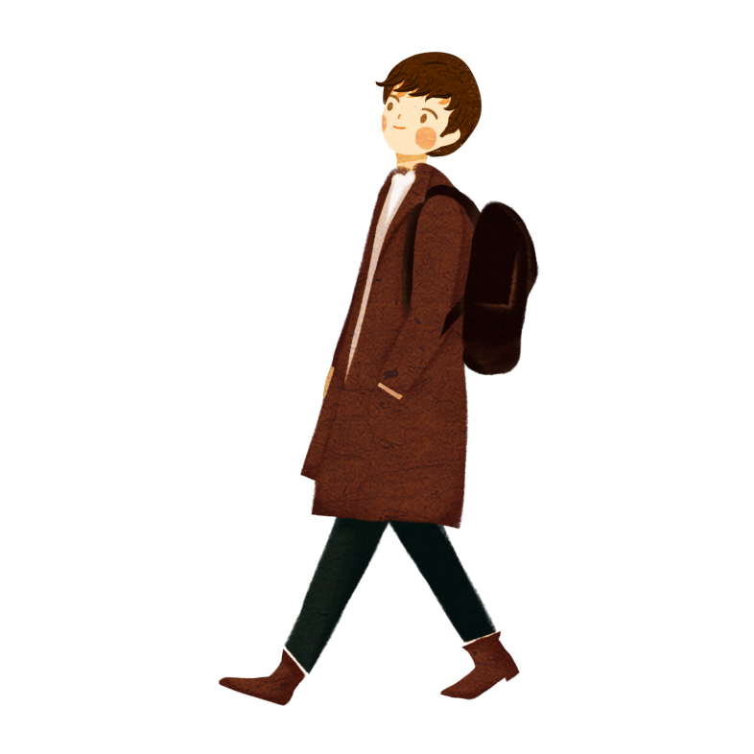
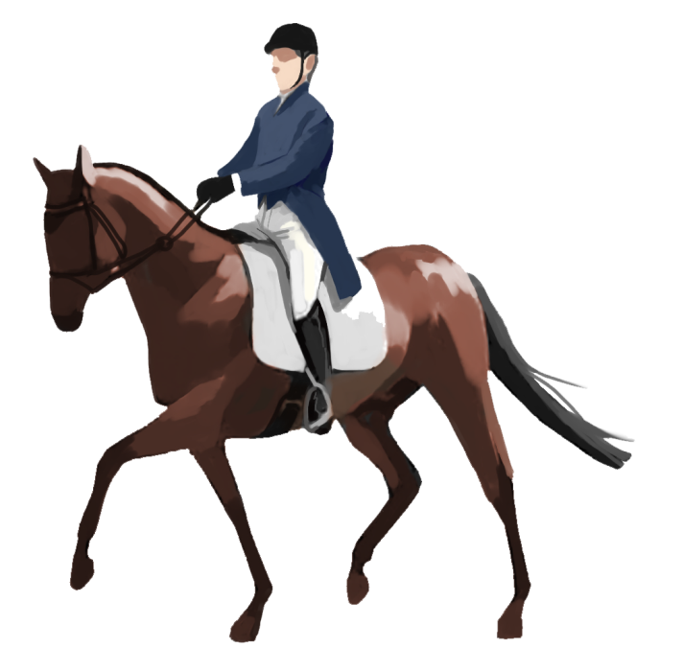
II. Tìm hiểu văn bản
1. Đi bộ ngao du được tự do
+ Đi đứng tùy ý
- Đi bộ thú vị hơn đi ngựa:
+ Không bị phụ thuộc
+ Thoải mái thưởng thức tự do
+ Được giải trí học hỏi
➔ Đó là quan niệm về giáo dục, phương pháp giáo dục của Ru xô.

Slide 12
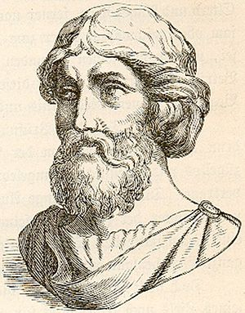
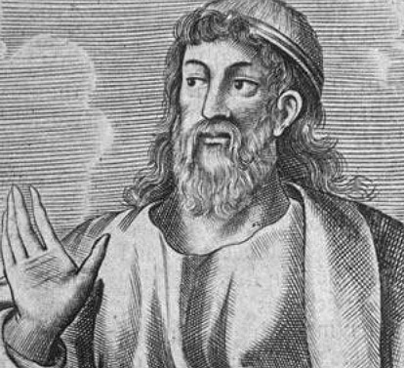
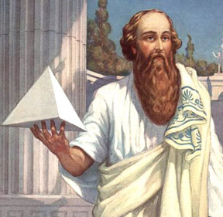
2. Đi bộ ngao du mở mang tri thức
“ Đi bộ ngao du là đi như Ta-lét , Pla-tông và Pi-ta-go.”
Nhà toán học Ta-lét
Nhà triết học Pla-tông
Nhà toán học Pi-ta-go

Slide 13
2. Đi bộ ngao du mở mang tri thức
Tự do tìm hiểu thực tế thiên nhiên
→ Đề cao kiến thức thực tại khách quan
➔ Khích lệ mọi người đi bộ để tiếp thu kiến thức thực tế.
→ Đề cao kiến thức của các nhà khoa học am hiểu đời sống thực tế
Mở rộng kiến thức thực tế, cụ thể

Slide 14
3. Đi bộ ngao du rèn luyện sức khỏe và tinh thần
01
Tăng cường sức khỏe
Đi bộ rất tốt cho sức khỏe
02
Tính tình vui vẻ, thoải mái
03
Tinh thần phấn chấn, sảng khoái

Slide 15
III. Tổng kết
Ghi nhớ sgk/102
1. Nghệ thuật
Lập luận chặt chẽ, đan xen yếu tố tự sự, biểu cảm, lý lẽ kết hợp với kinh nghiệm thực tế
2. Nội dung
Lợi ích của việc đi bộ ngao du là tự do thưởng ngoạn, mở rộng tầm hiểu biết, nâng cao sức khoẻ và tinh thần

Slide 16
Văn bản Đi bộ ngao du được trích dẫn từ tác phẩm nào ?
A. Chiếc lá cuối cùng
B. Ê-min hay Về giáo dục
C. Luận văn khoa học nghệ thuật
D. Giuy – li hay Nàng Hê-lô-i-dơ

Slide 17
Nội dung chính của tiểu thuyết “Ê-min hay Về giáo dục” là gì?
A. Bàn về chuyện giáo dục em bé Ê-min lúc trưởng thành
B. Quan niệm về giáo dục của nhân vật Ê-min
C. Bàn về chuyện giáo dục em bé Ê-min lúc sơ sinh
D. Bàn về chuyện giáo dục Ê-min từ lúc sơ sinh đến lúc trưởng thành

Slide 18
Luận điểm nào được nêu trong đoạn một của văn bản Đi bộ ngao du ?
A. Niềm hạnh phúc của con người khi không phải đi ngựa
B. Đi bộ ngao du là phải vừa đi vừa quan sát và nghiền ngẫm
C. Sự tự do, tuỳ theo ý thích của con người khi đi bộ ngao du
D. Cả A, B, C đều đúng

Slide 19
Luận điểm nào được nêu trong đoạn hai của văn bản Đi bộ ngao du?
A. Đi bộ ngao du giúp con người có dịp trau dồi vốn kiến thức
B. Đi bộ là cách đi ngao du thú vị hơn đi bộ
C. Các niềm hứng thú khác nhau mà đi bộ ngao du đem lại cho con người
D. Tác dụng của việc đi bộ ngao du

Slide 20
Luận điểm nào không xuất hiện trong văn bản Đi bộ ngao du ?
A. Đi bộ ngao du đem đến cho ta sự tự do và không phụ thuộc vào ai
B. Đi bộ ngao du là phải vừa đi vừa quan sát và nghiền ngẫm.
C. Các niềm hứng thú khác nhau mà đi bộ ngao du đem lại cho con người.
D. Đi bộ ngao du là việc làm nên được thực hiện hằng ngày

Slide 21
Trong đoạn ba của văn bản Đi bộ ngao du, tác giả sử dụng phương tiện gì để bộc lộ cảm xúc của mình ?
A. Câu cảm thán
B. Các từ ngữ giàu sắc thái biểu cảm
C. Câu nghi vấn (để bộc lộ cảm xúc)
D. Câu trần thuật

Slide 22
Những điều bổ ích của việc đi bộ ngao du được tác giả nhắc đến trong đoạn ba là gì ?
A. Sức khoẻ được tăng cường
B. Tính khí trở nên vui vẻ
C. Tiết kiệm được tiền bạc
D. Gồm ý A và B

Slide 23
Đặc sắc nghệ thuật của văn bản Đi bộ ngao du là gì?
A. Lập luận hợp lí, chặt chẽ
B. Kết hợp nhuần nhuyễn lí lẽ với dẫn chứng từ thực tiễn của nhà văn
C. Giọng văn giàu cảm xúc
D. Gồm cả A, B, C

Slide 24
Qua đoạn trích có thể thấy nhà văn Ru-xô là người như thế nào?
A. Giản dị
B. Quý trọng tự do
C. Yêu mến thiên nhiên
D. Gồm cả A, B, C

Slide 25
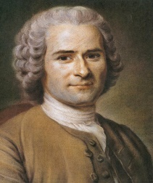
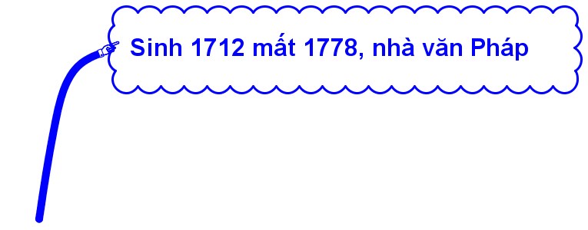
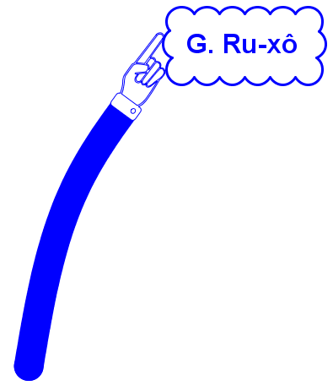
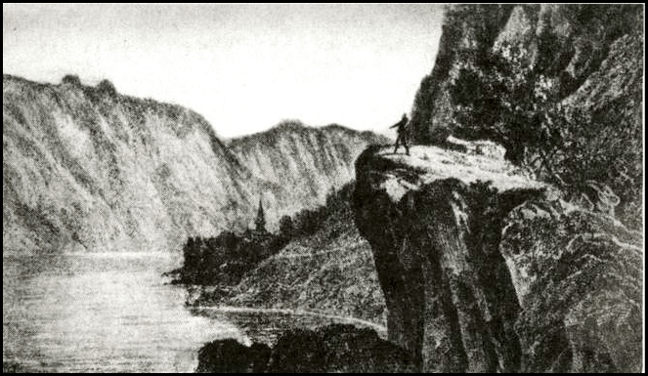
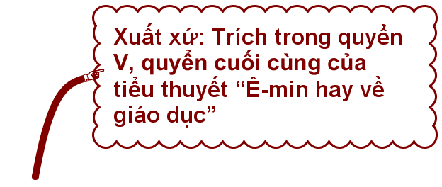
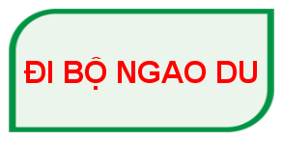
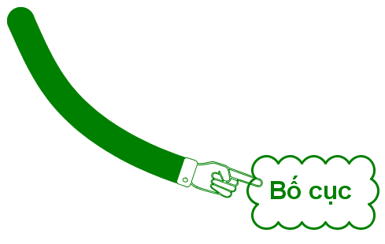
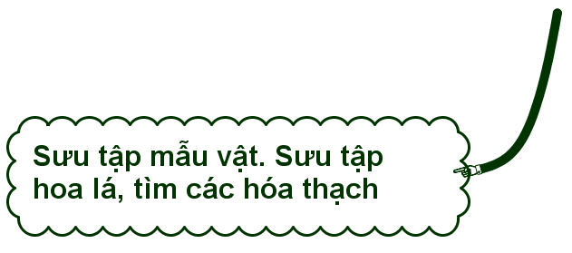
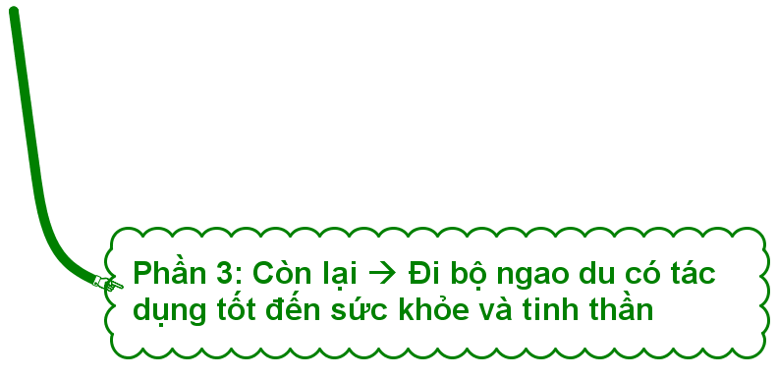
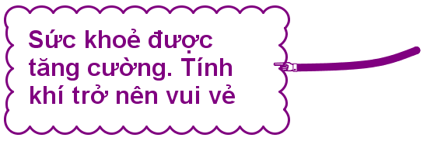

Slide 26
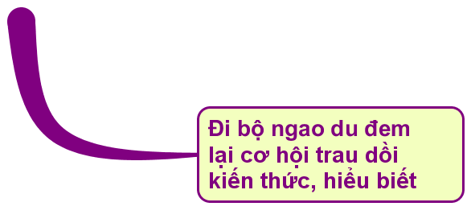

Slide 27
Diễn đạt lại các vấn đề Ru-xô đã trình bày trong đoạn trích Đi bộ ngao du bằng các suy luận và kinh nghiệm sống của chính mình trong 1 đoạn văn khoảng 20 dòng
01
Tìm và đọc toàn bộ tiểu thuyết “Ê-min hay Về giáo dục”
Hướng dẫn tự học
02
Đọc, chuẩn bị bài : Lựa chọn trật tự từ trong câu+ Luyện tập
03

Slide 28
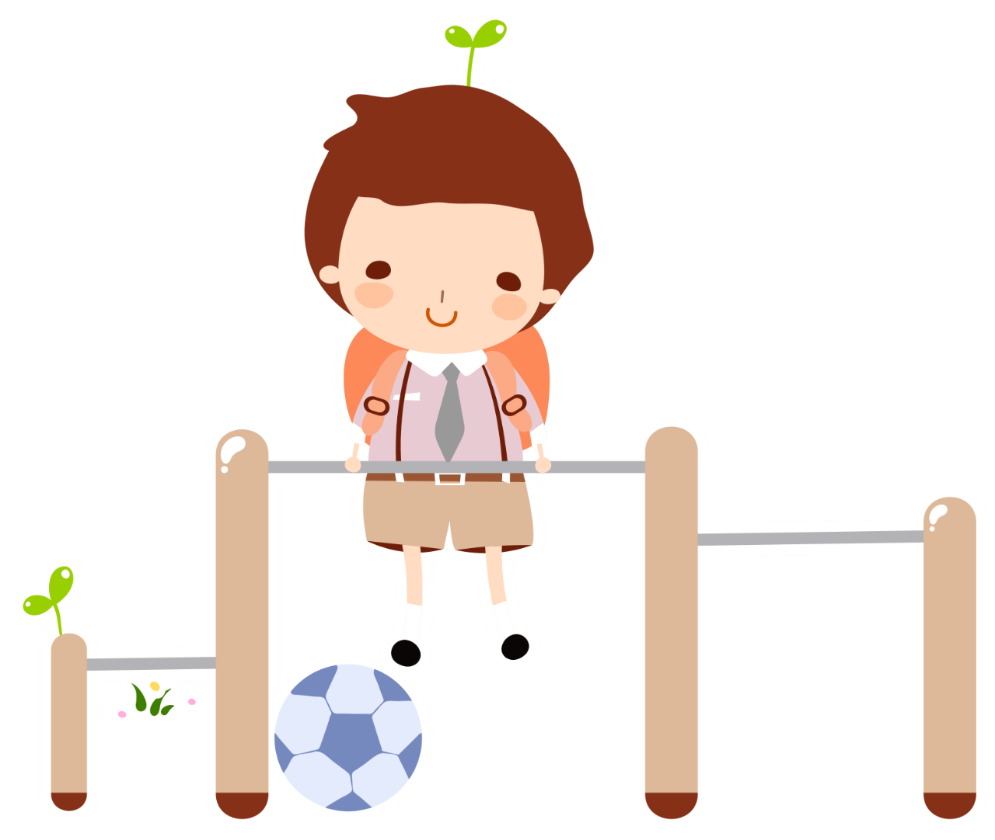
Cảm ơn và hẹn gặp lại các em!

